Slide 1

COMUNIDAD CREATIVA
PARA EMPRENDEDORES

Slide 2

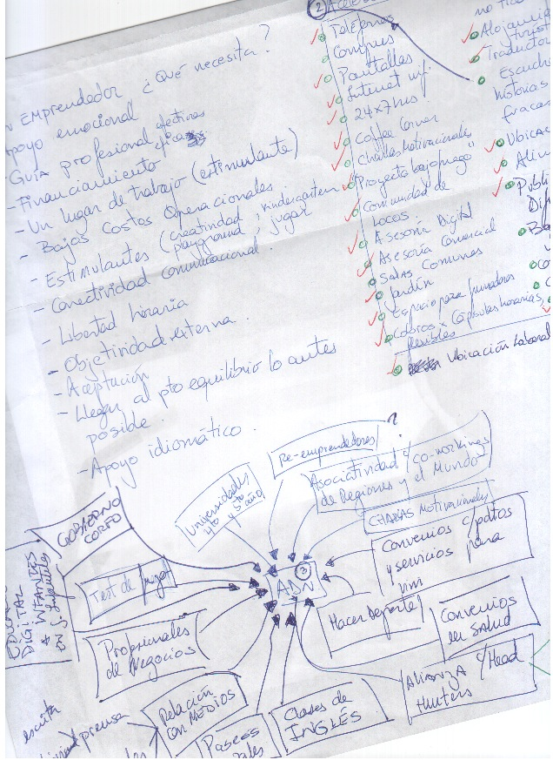
Introducción: así nació Bgarten en mi cabeza el 2010

Slide 3
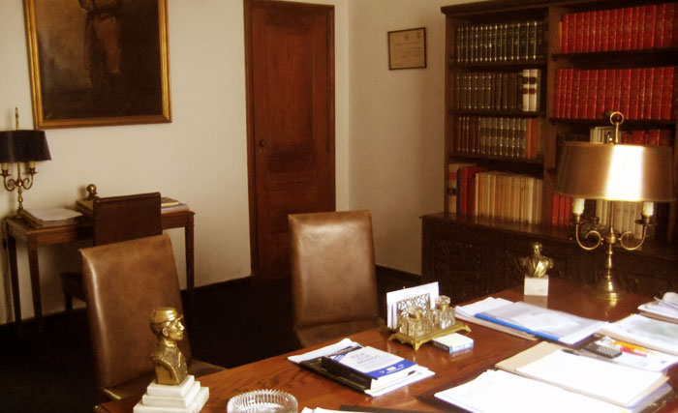
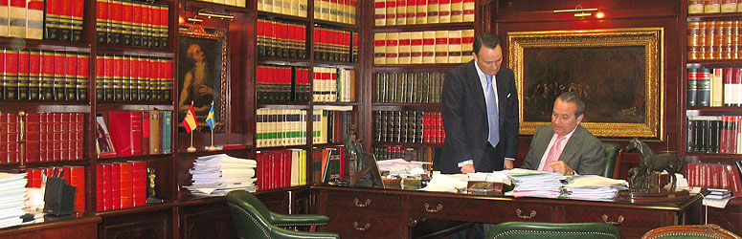
Solo conocía oficinas aburridas

Slide 4

Pensé en oficinas lúdicas y estimulantes
DÓNDE HALLA LUGAR PARA CREAR
DÓNDE LAS PERSONAS SE SIENTAN CÓMODAS TRABAJANDO
DONDE CONOZCAN MÁS PERSONAS
QUE SEA ECONÓMICO

Slide 5
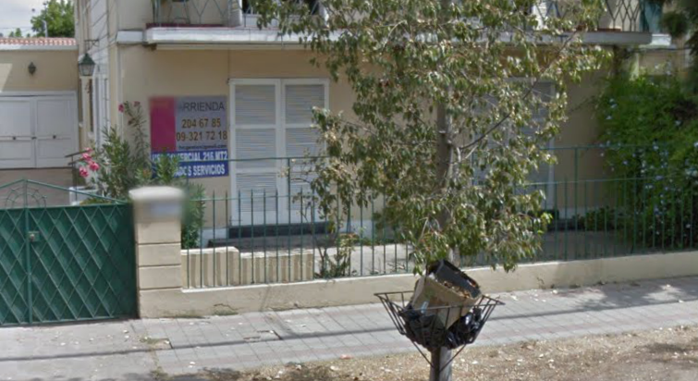
Por andar en bicicleta, encontré una casa

Slide 6
La arrendamos, pero fracasamos en el primer proyecto
AL PRINCIPIO ARRENDAMOS ESTA CASA PARA LEVANTAR UNA CAFETERÍA PERO LOS SOCIOS DESISTIERON PORQUE NO VALORARON NUESTRO TRABAJO COMO UN ACTIVO IMPORTANTE PARA ESTA NUEVA EMPRESA.
LUEGO, EL BARISTA QUE HABÍAMOS INVITADO A ESTA AVENTURA, SE DESMOTIVÓ Y ABANDONÓ EL PROYECTO.
PENSANDO CON MI SEÑORA Y SOCIA, SE NOS OCURRIÓ QUE PODÍAMOS TRANSFORMAR LA CASA EN UN CENTRO DE NEGOCIOS ENTRETENIDO, LLENO DE EMPRENDEDORES INNOVADORES, CREATIVOS Y DIVERTIDOS.

Slide 7

¡Del fracaso, nació una oportunidad!
DIRECCIÓN: ALCALDE EDUARDO CASTILLO VELASO #2357 NUNOA, STGO.
TELÉFONO. 22452398
CANTIDAD DE PRIBADOS: 4
ESPACIOS COMUNITARIOS: 2
COCINA
COMEDOR.
Servicio de Internet incluido con tu estación de trabajo, una mesa, una silla, buena iluminación y con plantas.
CAFÉ
BUENA LOCOMOCIÓN.
EDAD PROMEDIO: 29
RUBROS DE EMPRESAS: todas

Slide 8
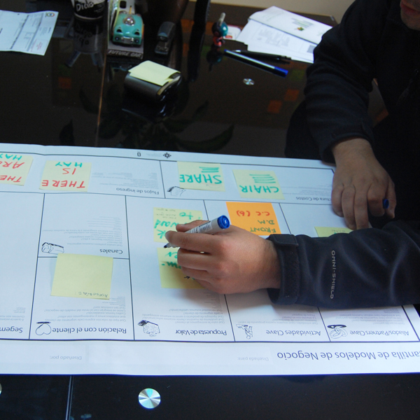
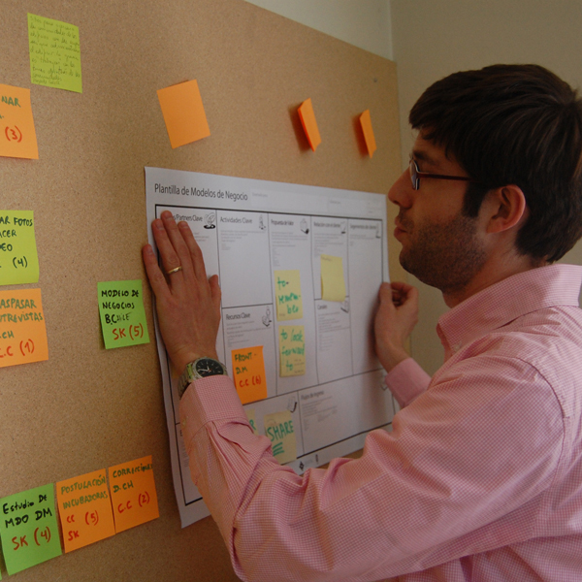
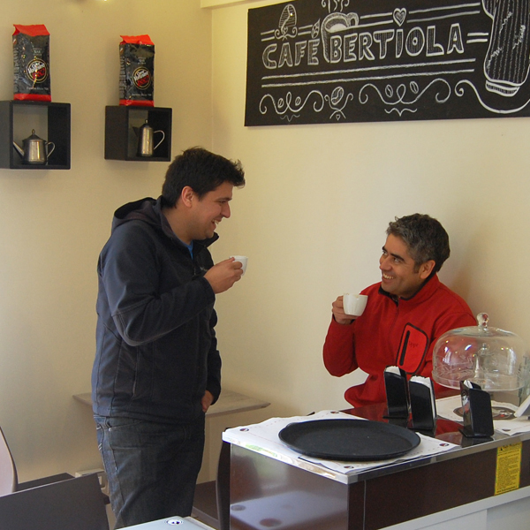
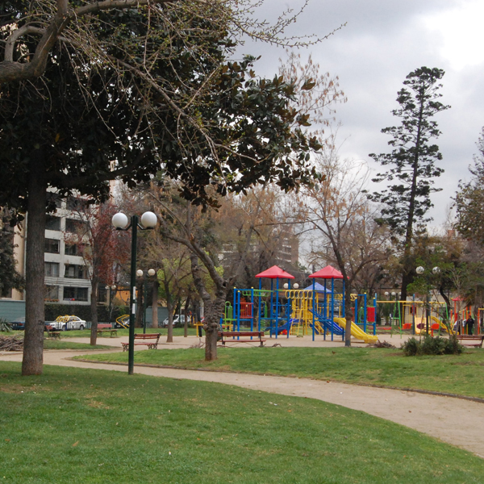

Slide 9
Nos vemos en

Slide 11
¿ Qué pasó ?

Slide 12
hola!
Soy Cristian Sbárbaro Kemp

Slide 13
CONECTANDO CON IMPACTO

Slide 14
Hacer una presentación
¡ Es harto trabajo !

Slide 15
Pero hay un método
Concebir
Visualizar
Presentar

Slide 16

1. Concebir la presentación .

Slide 17
Mensaje debe encajar en la audiencia

Slide 18
audiencia

Slide 19
Tienes que conocer a tu público para conectar con impacto

Slide 20

Visual
Auditiva
Kinésica

Slide 21
Qué dicen de la película, saliendo del cine
> Tremendos efectos especiales.
> Qué lindos los paisajes.
> Muy futurista.
> Esa escena donde…
> ¡La música, excelente!
> Quiero el soundtrack.
> Había distorsión en la voz del...
> Estaba calurosa la sala. > Me sentí abrumado con…
> Se me enfrió el café.
> Casi no había espacio.

Slide 22
ALERTA 1
Escuchar a los usuarios es la fuente clave para diseñar una solución atractiva.
Desde ahí co-creamos productos y servicios para satisfacer necesidades.

Slide 23
mensaje

Slide 24
Los mensajes
bien intencionados
invitan a la acción

Slide 25
Diseña un buen mensaje
Claro
Para que lo entienda un niño/a de 8 años
Valioso
Para que lo deseen
Específico
Para que lo recuerden y lo repitan

Slide 26

2. Visualizar la presentación

Slide 27
Qué medios para comunicar
Presentación
Website
Brochure
Volantes
Instagram
Tik tok
Youtube
Linkedin
Oratoria
Contenido radial
Contenido escrito
Prensa

Slide 28
La práctica, perfecciona

Slide 30
Apoyo visual

Slide 31
láminas

Slide 32
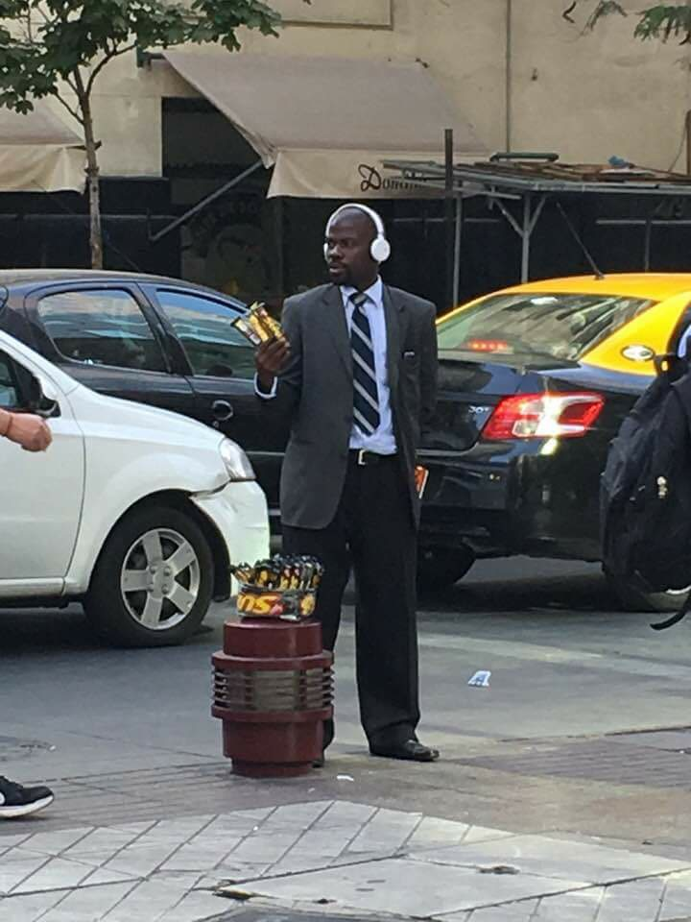
Capturar la atención del público en cada lámina en 3 segundos.

Slide 33
Define una GRAN IDEA que resuma toda tu presentación.
Clara, valiosa, específica.
La gran idea debe estar dentro de una oración (con un verbo conjugado).
Balancea lo analítico y lo emocional en tu presentación.
Usa metáforas, analogías o historias, pero no caigas en la aberración del tecnicismo que solo tú entiendes.
Amplifica tu concepto, idea o solución, con contrastes, con extremos o con absurdos.
No sobrecargues tu presentación con estas tácticas o herramientas.

Slide 34
un ejercicio

Slide 35
Situación actual de la industria
Residuos
Mano de obra
Logística
El manejo de los residuos es un problema en la industria alimentaria.
El efecto medioambiental no está cuantificado.
Las mermas son un costo para la empresa.
Poca mano de obra calificada para ejecutar procesos industriales. La región tiene pocas OTEC y programas de capacitación.
Se presentó un proyecto al gobierno regional y fue rechazado por la densidad poblacional.
Altos costos de almacenaje, empaque y distribución.
Los centros de distribución no han incorporado la tecnología adecuada.

Slide 36
Solo 1 idea por lámina.
No puedes tener varias ideas compitiendo protagonismo en una lámina.

Slide 37
Idea 1
Idea 2
Idea 3
Residuos
Mano de obra
Logística
El manejo de los residuos es un problema en la industria alimentaria.
El efecto medioambiental no está cuantificado.
Las mermas son un costo para la empresa.
Poca mano de obra calificada para ejecutar procesos industriales. La región tiene pocas OTEC y programas de capacitación.
Se presentó un proyecto al gobierno regional y fue rechazado por la densidad poblacional.
Altos costos de almacenaje, empaque y distribución.
Los centros de distribución no han incorporado la tecnología adecuada.

Slide 38
Situación actual
Residuos
El manejo de los residuos es un problema en la industria alimentaria.
El efecto medioambiental no está cuantificado.
Las mermas son un costo para la empresa.

Slide 39
Situación actual residuos
El manejo de los residuos es un problema en la industria alimentaria.
El efecto medioambiental no está cuantificado.
Las mermas son un costo para la empresa.

Slide 40
Redacta mensajes; nunca te expreses en “títulos”

Slide 41
El manejo de los residuos es un problema en la industria alimentaria
El efecto medioambiental no está cuantificado.
Las mermas son un costo para la empresa.

Slide 42
El 30% de los residuos son merma de materias primas por malas prácticas industriales
Existe un problema en la gestión de producción.
El efecto medioambiental no está cuantificado.
Las mermas son un costo para la empresa.

Slide 43
No sobrecargues las láminas de información.
Simplifica.

Slide 44
Situación actual
Residuos
Mano de obra
Logística
El manejo de los residuos es un problema en la industria alimentaria.
El efecto medioambiental no está cuantificado.
Las mermas son un costo para la empresa.
Poca mano de obra calificada para ejecutar procesos industriales. La región tiene pocas OTEC y programas de capacitación.
Se presentó un proyecto al gobierno regional y fue rechazado por la densidad poblacional.
Altos costos de almacenaje, empaque y distribución.
Los centros de distribución no han incorporado la tecnología adecuada.

Slide 45
El 30% de los residuos
son merma de materias primas
por malas prácticas industriales
Existe un problema en la gestión de producción.
El efecto medioambiental no está cuantificado.
Las mermas con un costo para la empresa.

Slide 46
20% la tasa de recordación

Slide 47
ALERTA 2
Si un asistente quiere llevarse un resumen, esa persona tiene que tomar nota de los mensajes superiores de cada una de tus láminas.
El desafío es resumir tu presentación en los mensajes .

Slide 48
Capturar la atención del público en cada lámina
en 3 segundos
✓ No uses solo viñetas.
✓ Utiliza imágenes.
✓ Buenas fotos de fondo, en transparencia.
Usa diferentes tipografías y fondos.
Se directo/a (pero nunca grosero/a).

Slide 49
Capturar la atención del público en cada lámina
en 3 segundos
✓ La vista del público NO es perfecta.
✓ Cuidado al usar el color rojo de fondo; evoca algunas emociones complejas de manejar.
Atención a la composición de colores, porque éstos pueden molestar.

Slide 50
El 30% de los residuos
son merma de materias primas
por malas prácticas industriales
Existe un problema en la gestión de producción.
El efecto medioambiental no está cuantificado.
Las mermas con un costo para la empresa.

Slide 51
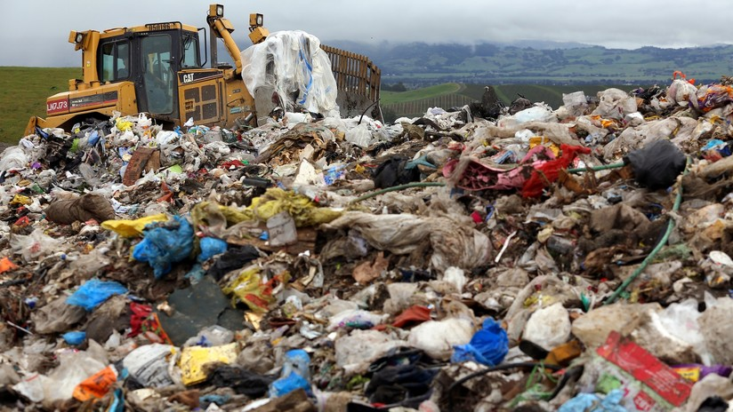
El 30% de los residuos son merma de materias primas por malas prácticas industriales
Existe un problema en la
gestión de producción .
Las mermas son una pérdida financiera para la empresa.
Se tiene que cuantificar el impacto ambiental.
No cumple con el marco regulatorio.

Slide 52
ALERTA 3
Las personas no enganchan con lo mejor,
Sino con lo que entienden más rápido.

Slide 53
Cuidar la composición de colores
Un Millón de dólares en Ventas el primer año.
Un Millón de dólares en Ventas el primer año.
Un Millón de dólares en Ventas el primer año.
Un Millón de dólares en Ventas el primer año.
Un Millón de dólares en Ventas el primer año.
Un Millón de dólares en Ventas el primer año.

Slide 54
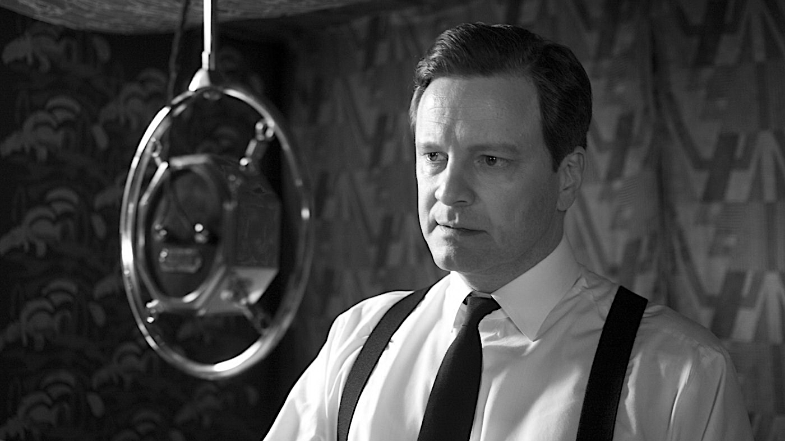
3. Presentando

Slide 55
Utiliza la regla de los 30 segundos
Lo más recordado siempre será el INICIO y el FINAL
Comenzando un pitch, una presentación, una sesión por zoom, una reunión de ventas: tienes 30 segundos para captar el interés.
Cerrando, tienes 30 segundos para ser recordado u olvidado.

Slide 56
Si no convences al inicio .perdiste .
Es UN momento…
La primera impresión filtra la experiencia completa
Activas la mente del público
Rompes el hielo
Te da seguridad y superas los segundos más nerviosos

Slide 57
Practicar frente a otro
Probar las láminas proyectadas
Cronometrar
Te dará confianza
No se verá igual que en el computador
Teoría versus práctica

Slide 58
dicción
(el hablamiento...)

Slide 59
Cambia el tono de voz
Evita rellenar con “eeeeee"
No le tengas miedo al silencio
Para enfatizar algún mensaje.
Solo denota inseguridad y falta de preparación.
Úsalo con intención, con poder.

Slide 60
Haz contacto visual
Dirige miradas a todo el público
Párate bien.
Aumenta la confiabilidad.
Nunca subestimes el poder de la audiencia.
No “bailes” ni aletees mientras hablas.

Slide 61
Usa calzado cómodo
Usa el vestuario adecuado
No innovar en perfume, maquillaje ni joyas
Estar incómodo, se nota.
Tiene que existir coherencia entre el mensaje y lo que vemos.
En situación de estrés, pueden producir reacciones desconocidas.

Slide 62
Bueno....
Vamos a conversar sobre...
Eso sería todo... Mmmm.
Evitar las frases vacías.
No está preparado el comienzo
Pierde toda su intención.

Slide 63
Preparar un buen inicio
Contar una historia
No recitar de memoria
Rompe el hielo
Usando la voz: velocidad, ritmo y entonación
Debes motivas e inspirar

Slide 64
LECCIÓN FINAL
Hablar en público, presentar, vender o pitchear es una actividad como cualquier otra; con entrenamiento y preparación
se aprende y se logra el éxito.

Slide 65
RESUMEN TOTAL
Para transformarte en un encantador .

Slide 66
Hay un método
Concebir
Visualizar
Presentar

Slide 67
Mensaje debe encajar en la audiencia

Slide 68
Visual
Auditiva
Kinésica

Slide 69
Los mensajes
bien intencionados
invitan a la acción

Slide 70
Solo 1 idea por lámina.
No puedes tener varias ideas compitiendo protagonismo en una lámina.

Slide 71
Redacta mensajes; nunca te expreses en “títulos”

Slide 72
Si no convences al inicio
.perdiste.

Slide 73
ALERTA 1
Escuchar a los usuarios es la fuente clave para diseñar una solución atractiva.
Desde ahí co-creamos productos y servicios para satisfacer necesidades.

Slide 74
ALERTA 2
Si un asistente quiere llevarse un resumen, esa persona tiene que tomar nota de los mensajes superiores de cada una de tus láminas.
El desafío es resumir tu presentación en los mensajes .

Slide 75
ALERTA 3
Las personas no enganchan con lo mejor,
Sino con lo que entienden más rápido.

Slide 76
El cliente olvidará lo que dijiste, pero nunca lo que le hiciste sentir.
Eric Kandel

Slide 77
gracias!
Cristian Sbarbaro Kemp
cmsk01@Gmail.com

